Slide 1
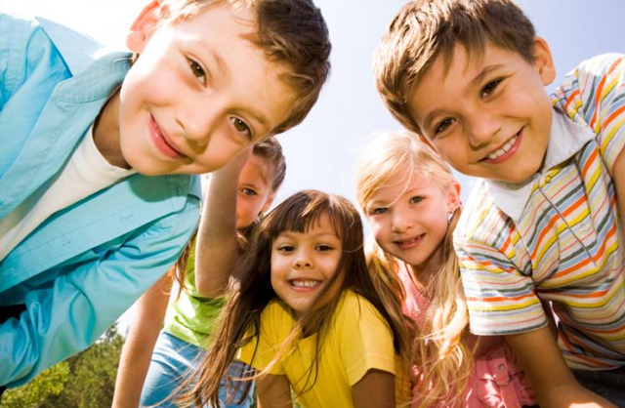
1ви јуни-меѓународен ден на детето

Slide 2
Први јуни - Меѓународниот ден на детето, прогласен од УНИЦЕФ во 1925 година на Светската конференција за благосостојба на децата, одржана во Женева, Швајцарија, традиционално се одбележува во многу земји во светот.
Правата на децата во Македонија се остваруваат согласно Конвенцијата за правата на детето на Обединетите нации и законска регулатива во Република Македонија.
Драги ученици, прочитајте дел од Вашите детски права

Slide 3
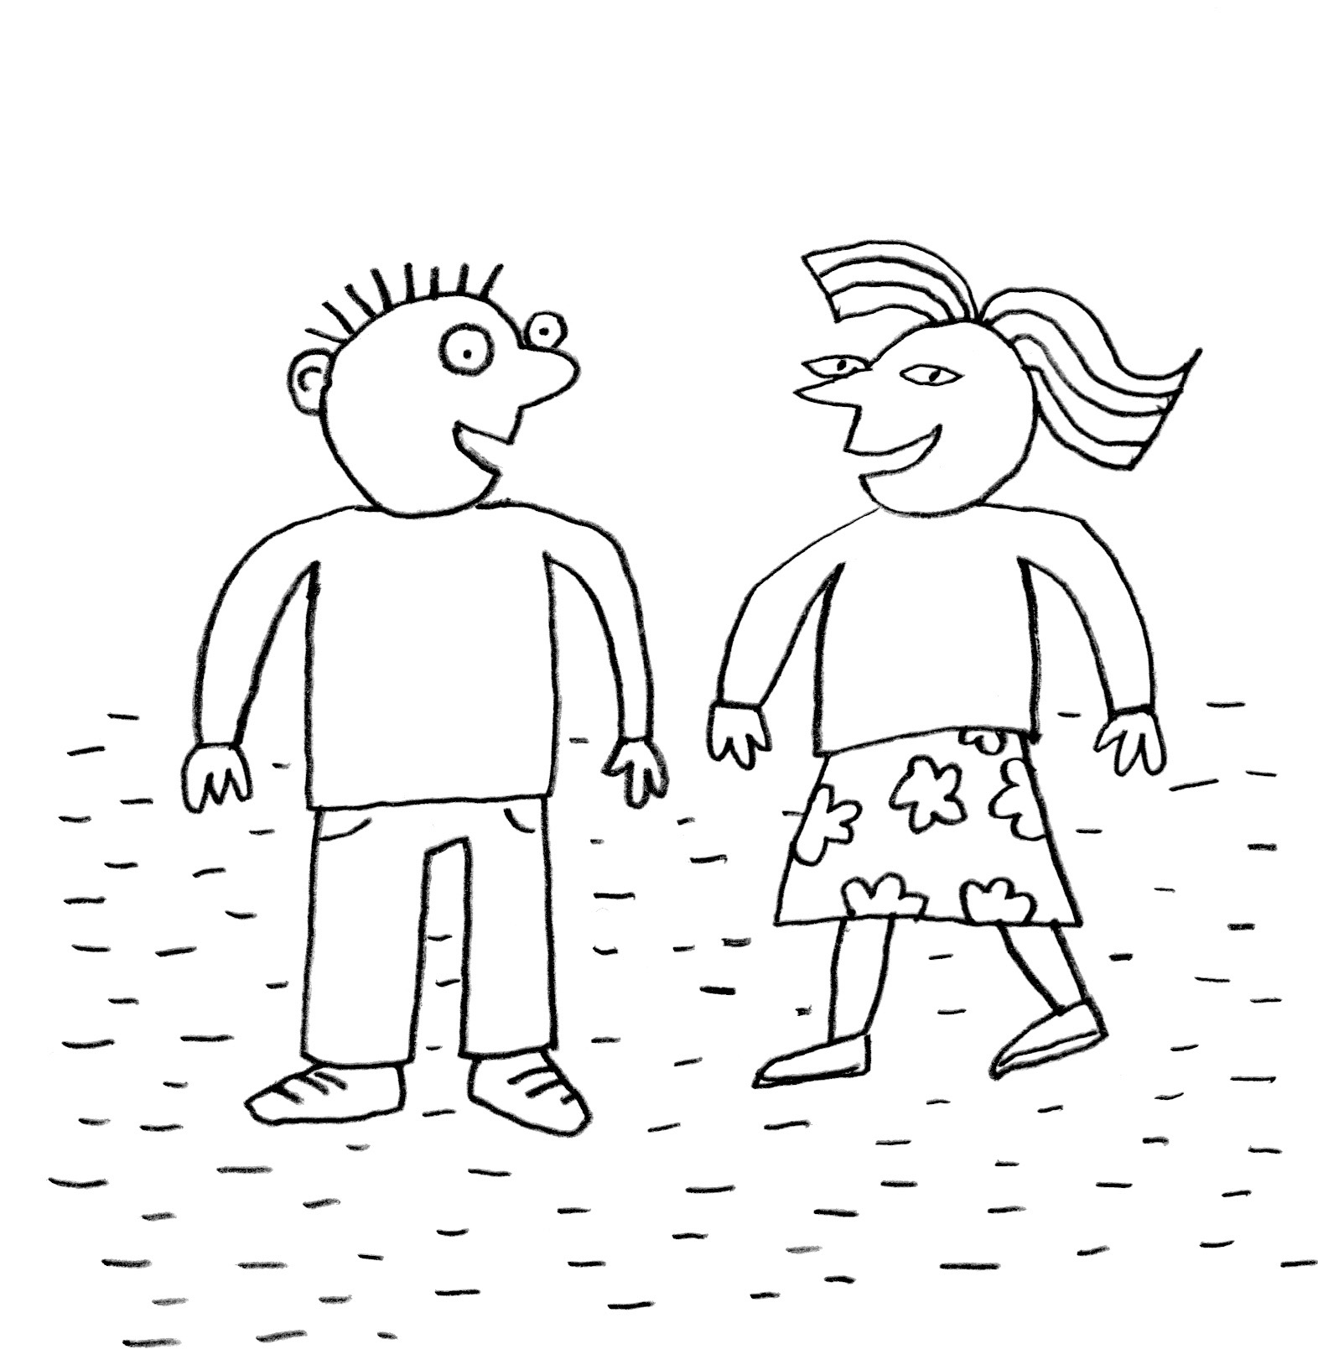
Дефиниција за дете
Дете е секој човек кој не навршил 18 години.

Slide 4
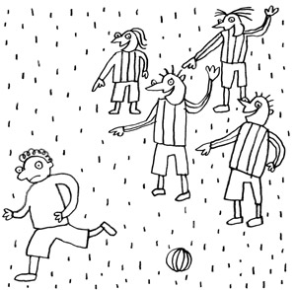
Забрана за дискриминација
Ниту едно дете не смее да биде дискриминарано поради бојата на кожата, полот, јазикот, религијата, мислењето, потеклото, богатството, инвалидноста или припадноста на етничка група.

Slide 5
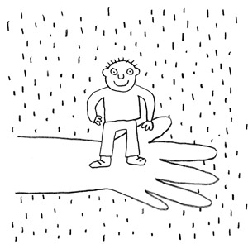
Здравјето на детето е приоритетно
Во сите закони и судски одлуки важи дека здравјето на детето стои на највисоко место.

Slide 6
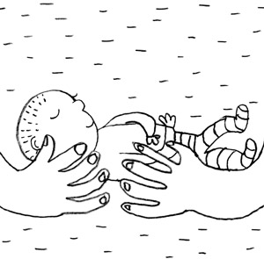
Преживување и развој на детето
Секое дете има право на живот и преживување. Државата мора да внимава на тоа децата и младите да можат добро да се развијат.

Slide 7
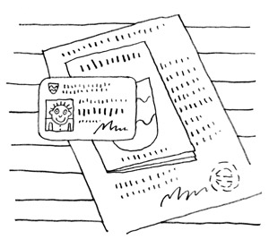
Име и државјанство
Секое дете при неговото раѓање има право да добие име, да се стекне со државјанство и да биде згрижено од родителите.

Slide 8
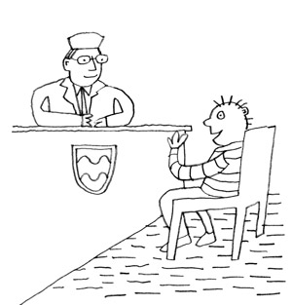
Изразување на мислењето
Секое дете има право да го изрази неговото мислење за сите прашања кои се во врска со неговиот живот. Ова важи пред сѐ за судските и административните постапки. Колку се постари децата и младите толку повеќе би требало да се земи во предвид нивното мислење.

Slide 9

Слобода на мислење, совест и вероисповед
Секое дете го има правото слободно да го манифестира неговото мислење, неговата совест и неговата вероисповед. Државата мора притоа да ги почитува правата и должностите на родителите, кога децата ги манифестираат нивните права.

Slide 10
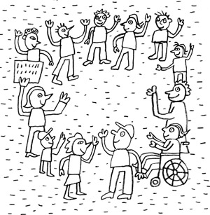
Слобода на здружување
Секое дете го има правото да се здружува со други деца, да се зачлени во некој клуб или да оснива клуб, доклку со тоа не ги повредува правата на другите луѓе.

Slide 11
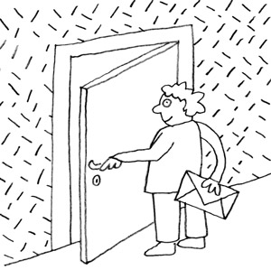
Заштита на приватниот живот
Секое дете има право на тоа, никој да не смее да се меша во неговиот приватен живот, во неговото семејство, неговиот стан или неговата писмена коресподенција. Секое дете освен тоа го има правото никој да не ја повредува неговата чест.

Slide 12
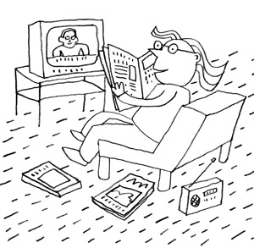
Пристап до адекватна информација
Секоја држава мора да се грижи за тоа децата да имаат пристап до информации преку разни медиуми и да можат да се стекнат со знаење кое е важно за нив и за нивното здравје. Државата исто така ја има задачата да ги заштити децата од штетни информации

Slide 13
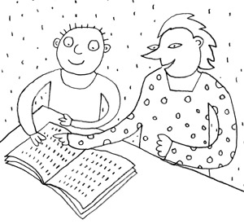
Одговорност на родителите
Родителите или старателот се заеднички одговорни за воспитувањето на детето. Државата ја има задачата да ги поддржува во оваа задача и на пр. да се погрижи за згрижување доколку родителите мора да работат.

Slide 14
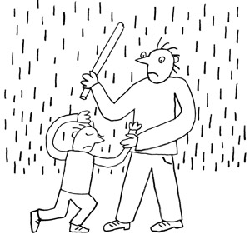
Заштита од злоупотреба
Државата ја има задачата да го заштити детето од злоупотреба од неговите родители или други лица. Секое дете исто така има право да научи како секој вид на злоупотреба може да биде спречен и третиран.

Slide 15
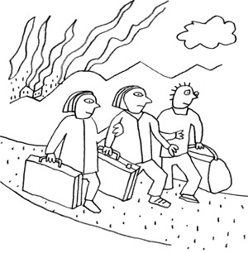
Деца бегалци
Секое дете кое е присилено да ја напушти неговата земја, кое е дете бегалец и бара азил има право на посебна заштита и поддршка од државата.

Slide 16
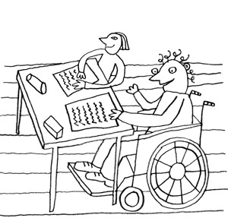
Деца инвалиди
Секое дете кое е инвалид има право на посебно згрижување и образование. Притоа треба да му се помогне да станe самостојно и да може да земе активно учество во една заедница.

Slide 17
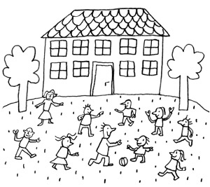
Образование
Секое дете има право на образование и училиште. Државата ја има задачата, посетувањето на основно училиште да го направи бесплатно и задолжително, а пристапот до повисоките школи да биде на ист начин отворен за сите деца и млади. Државата ја има должноста да внимава на тоа децата и младите да бидат адекватно третирани и нивното човечко достоинство да не биде повредено. Исто така должност на државата е меѓународно да се залага за тоа да има сѐ помалку деца и млади кои не знаат да читаат и пишуваат.

Slide 18
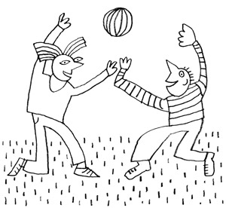
Одмор, игра и слободно време
Секое дете има право на одмор и слободно време, во кое ќе може да игра и слободно да учествува во културниот и уметничкиот живот.

Slide 19
Освен права, Вие драги деца имате и обврски
ОБВРСКИ
Редовно да одите на училиште.
Да ги извршувате своите училишни обврски.
Да ги почитувате правилата на однесување.
Да го чувате училишниот имот.
Да ја почитувате личноста на своите другари и останатите вработени во училиштето.
Да не ги валкате училницата и околината на своето училиште.

